Slide 1
КОМПАНИЯ
«Синтез Пайп»
завод по производству полиэтиленовых труб

Slide 2

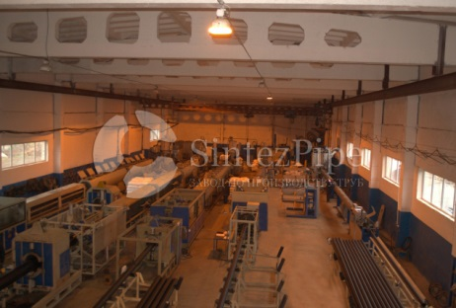
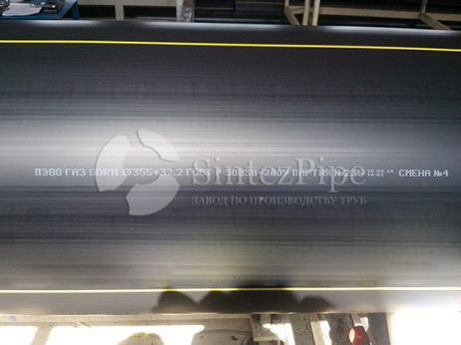
Компания «Синтез Пайп» завод по производству полиэтиленовых труб www.sintezpipe.ru тел. (843) 212-24-90
8 (800) 500–88-74
О компании
Компания «Синтез Пайп» - Российское предприятие, основанное в 2007 году. Основным направлением деятельности является производство и продажа полиэтиленовых труб и соединительных деталей для них, оптовая торговля сварочным оборудованием и запорной арматурой. Проектная мощность производства предприятия – 20 000 тонн в год. За время нашей деятельности, начиная с 2007 года по сегодняшний день, нами освоены следующие производственные мощности:

Slide 3
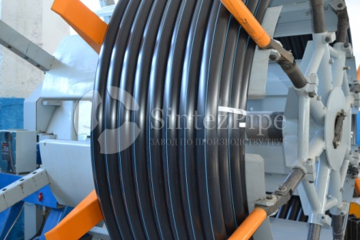
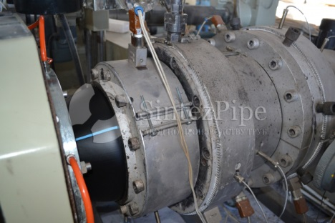
Компания «Синтез Пайп» завод по производству полиэтиленовых труб www.sintezpipe.ru тел. (843) 212-24-90
8 (800) 500–88-74
О компании
Производство полиэтиленовых труб для водоснабжения диаметром от 20 до 800 мм. ГОСТ 18599-2001.
Производство полиэтиленовых труб для газоснабжения диаметром от 20 до 800 мм. ГОСТ 50838-2009.
Производство соединительных деталей для полиэтиленовых труб (отводы, втулки, заглушки, тройники, НСПС различных диаметров и форм).

Slide 4
Компания «Синтез Пайп» завод по производству полиэтиленовых труб www.sintezpipe.ru тел. (843) 212-24-90
8 (800) 500–88-74
Наши преимущества:
Гарантия качества нашего завода на всю выпускаемую продукцию.
Работая с нами, вы работаете напрямую с заводом,
а значит, вы получаете цены от производителя, минуя посредников.
Наличие широкого ассортимента на складе готовой трубной продукции,
соединительных деталей всех видов и сварочного оборудования.
Наша компания является официальным дилером завода изготовителя
сварочного
оборудования, поэтому мы можем предложить вам очень выгодные условия.
Оперативность. Все поступающие заявки от клиентов обрабатываются
в кратчайшие сроки.
Наши специалисты владеют всеми нюансами и спецификой работы,
проконсультируют вас по оптимальному подбору продукции под ваши
потребности.
Строгое выполнение графика поставок, для этого у нас работает свой отдел
логистики.
Максимальная загрузка автотранспорта.
Доставка в любую точку России.

Slide 5
Компания «Синтез Пайп» завод по производству полиэтиленовых труб www.sintezpipe.ru тел. (843) 212-24-90
8 (800) 500–88-74
Основные направления деятельности компании:
Производство и продажа полиэтиленовых труб для водоснабжения и газоснабжения
Производство и продажа соединительных деталей к полиэтиленовым трубопроводам
Дистрибуция сварочного оборудования для сварки полиэтиленовых труб
Дистрибуция запорной арматуры

Slide 6

Компания «Синтез Пайп» завод по производству полиэтиленовых труб www.sintezpipe.ru тел. (843) 212-24-90
8 (800) 500–88-74
Миссия нашей компании
Нашей миссией является качественное удовлетворение потребностей наших клиентов и долгосрочный рост бизнеса, путём организации эффективной командной работы. Мы стремимся к тому, чтобы постоянно совершенствоваться и предлагать самые лучшие условия сотрудничества. Мы растём и развиваемся вместе с вами. Мы стараемся опережать ваши требования и запросы, постоянно совершенствуясь. Мы хотим, чтобы образ действий нашей компании вызывал доверие, уважение и симпатию общества, партнёров по бизнесу и отдельных клиентов.

Slide 7
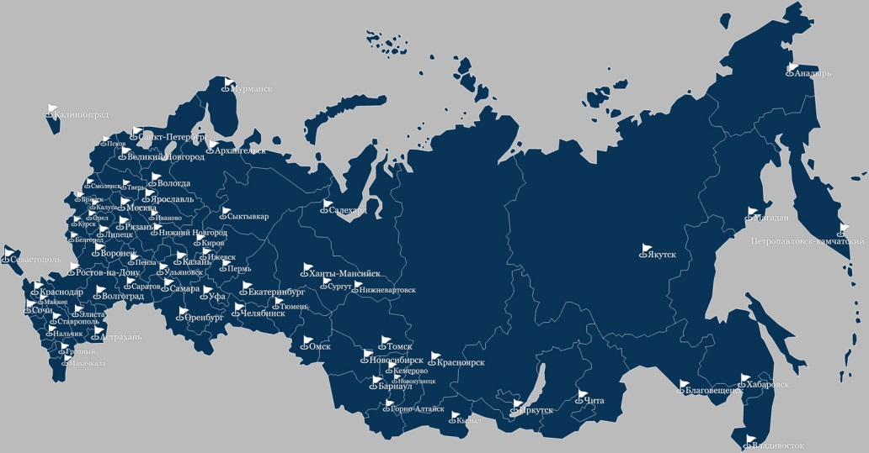
Компания «Синтез Пайп» завод по производству полиэтиленовых труб www.sintezpipe.ru тел. (843) 212-24-90
8 (800) 500–88-74
География наших поставок
Компания «Синтез Пайп» осуществляет поставки своей продукции по всей территории РФ и в страны ближнего зарубежья. Развитая логистическая система позволяет осуществлять поставку продукции в кратчайшие сроки.

Slide 8
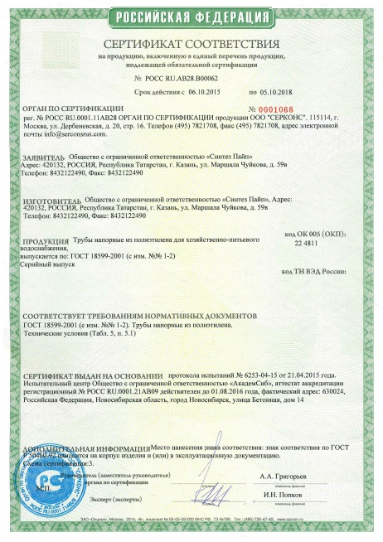
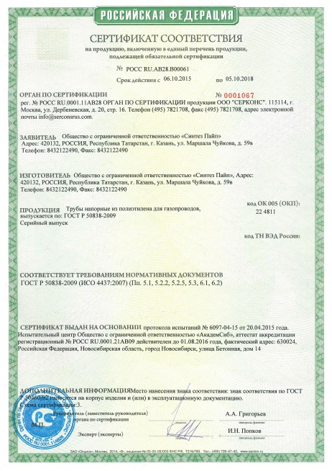
Компания «Синтез Пайп» завод по производству полиэтиленовых труб www.sintezpipe.ru тел. (843) 212-24-90
8 (800) 500–88-74
Качество нашей продукции – главная цель
В нашей компании вся продукция сертифицирована. У нас действует многоступенчатая система контроля качества, которая позволяет нам выпускать продукцию соответствующую самым высоким стандартам.

Slide 9

Компания «Синтез Пайп» завод по производству полиэтиленовых труб www.sintezpipe.ru тел. (843) 212-24-90
8 (800) 500–88-74
Наши клиенты – приоритет номер один
Клиенты – это центр, вокруг которого сосредоточена наша деятельность. Мы стремимся понять требования клиентов, и предлагаем наилучшие варианты решений. Удовлетворение потребностей наших Клиентов и долгосрочное сотрудничество – высшая ценность нашей компании.
Индивидуальный подход к каждому клиенту — для нас это не пустые слова. Каждому отдельному корпоративному клиенту, будь это крупный бизнес, небольшая компания или индивидуальный предприниматель.
Все, что мы делаем, мы делаем для Вас.

Slide 10
Компания «Синтез Пайп» завод по производству полиэтиленовых труб www.sintezpipe.ru тел. (843) 212-24-90
8 (800) 500–88-74
Благодарим Вас за внимание
Приглашаем к сотрудничеству
Телефон: (843) 212-24-90
8 (800) 500-88-74
(многоканальный)

